Slide 1








Chào mừng thầy cô và
các em đến với môn Toán

Slide 2



Khởi động

Slide 3
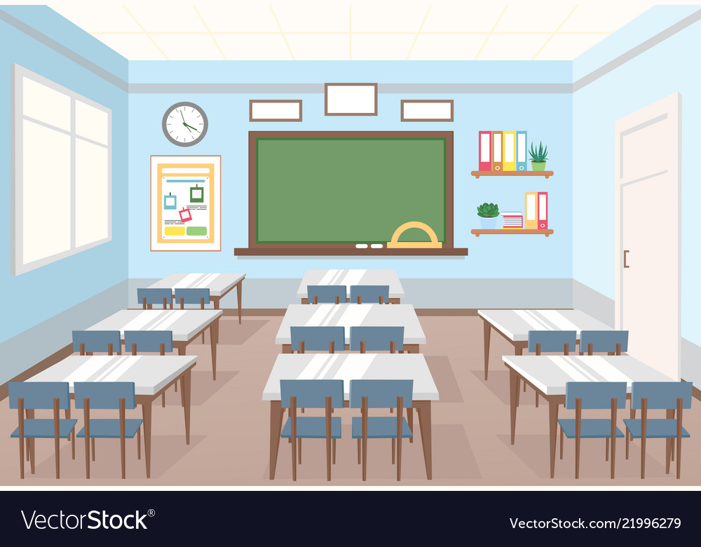



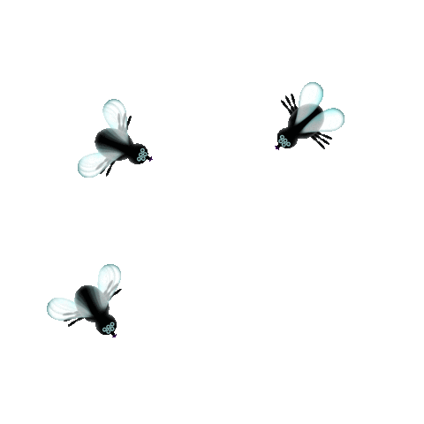

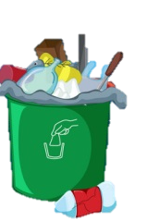

Slide 4


Điền dấu thích hợp vào chỗ chấm:
35 : 5 …..40 : 5
A. >
B. <
C. =

Slide 5
Mẹ có 15 quả mận, mẹ chia đều cho 3 bạn Mai, Việt và Hoa. Hỏi mỗi bạn được bao nhiêu quả mận ?
A. 3
B. 4
C. 5

Slide 6
45 : 5 + 9 =
A. 18
B. 17
A. 16

Slide 7
8 x 4 - 6
A. 25
B. 26
C. 27

Slide 8
Toán
Bài 45: Luyện tập ( Tiết 5)

Slide 9
1
Số ?
a)
Thừa số | 2 | 5 | 2 | 5 | 2 | 5
Thừa số | 5 | 6 | 7 | 8 | 3 | 9
Tích | 10 | ? | ? | ? | ? | ?
30
14
40
6
45
b)
Số bị chia | 12 | 15 | 14 | 30 | 8 | 10
Số chia | 2 | 5 | 2 | 5 | 2 | 5
Thương | 6 | ? | ? | ? | ? | ?
3
7
6
4
2

Slide 10
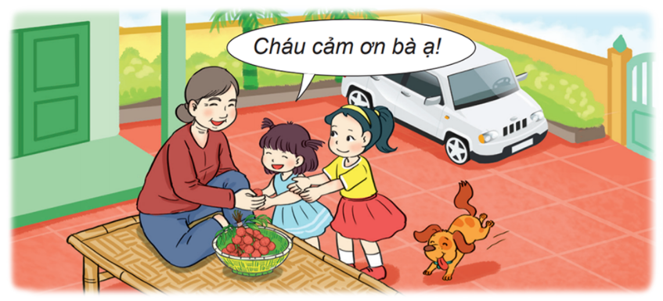
2
Bà có 20 quả vải, bà chia đều cho 2 cháu. Hỏi mỗi cháu được bao nhiêu quả vải?

Slide 11
2
Bà có 20 quả vải, bà chia đều cho 2 cháu. Hỏi mỗi cháu được bao nhiêu quả vải?
Tóm tắt
Có : 20 quả vải
Chia đều : 2 cháu
Mỗi cháu được: … quả vải?

Slide 12
Bài 2 ( tr 32)
Bài giải
Tóm tắt
Có : 20 quả vải
Chia đều : 2 cháu
Mỗi cháu được: … quả vải?

Slide 13
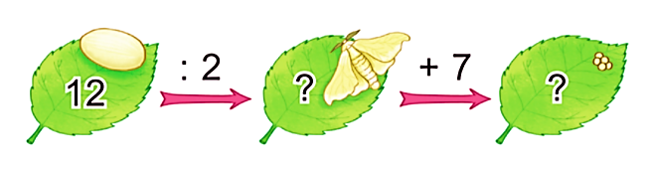
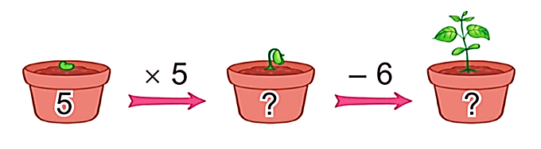
3
Số ?
a)
6
13
b)
25
19

Slide 14

TRÒ CHƠI

Slide 15
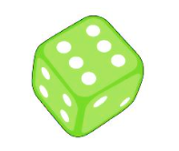


ĐƯỜNG ĐẾN KHO BÁU
Chơi theo nhóm.
Người chơi bắt đầu từ vị trí xuất phát. Khi đến lượt, người chơi gieo xúc xắc. Đếm số chấm ở mặt trên xúc xắc rồi di chuyển số ô bằng số chấm nhận được. Nếu đến hình thì đi tiếp tới ô theo đường mũi tên.
Nêu kết quả của phép tính tại ô đi đến, nếu nêu sai kết quả thì phải quay về ô xuất phát trước đó.
Trò chơi kết thúc khi có người đến được kho báu.

Slide 16
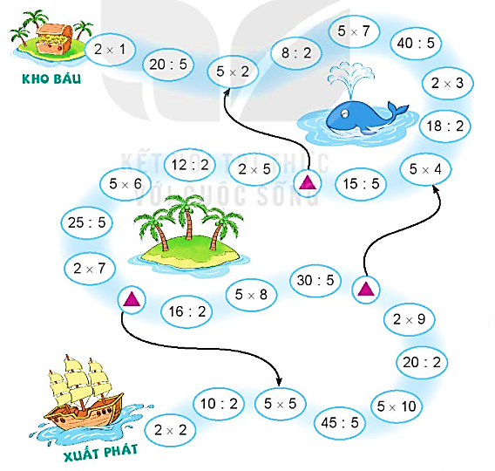
ĐƯỜNG ĐẾN KHO BÁU

Slide 17
4. Dặn dò
- Vở BT TV làm bài 1, 2, 3, 4 tr 21
- Vở BTT làm bài 1, 2, 3, 4, 5 tr 29 + 30
- Con đã nhận 6 gói tăm.
Chữ kí PH

Slide 18





Tạm biệt và hẹn gặp lại các con vào những tiết học sau!

